Slide 1

МБДОУ Курагинский детский сад
№8 «Лесная сказка» комбинированного вида
«Я поведу тебя в музей….»
Взаимодействие ДОУ с Курагинским краеведческим музеем
Воспитатели: М.Ю. Жибинова
О.А. Родионова
2016 год

Slide 2
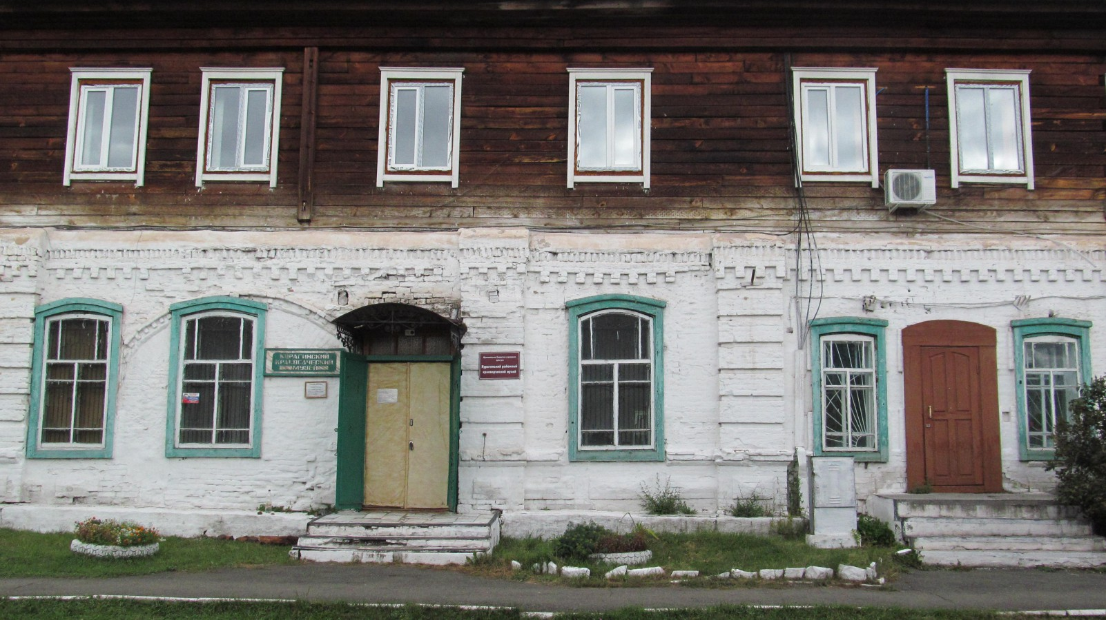
Музей - не просто дом, где вещи дышат,
Музей - хранитель тайн, всего святого,
Биенье сердца каждого услышит,
Он - мост в долину самого родного….

Slide 3
Взаимодействие ДОУ и краеведческого музея - важное условие воспитания патриотизма у дошкольников.
Именно такой подход способен обеспечить ознакомление детей с историей нашего посёлка, района, края, страны и развивать их национальное самосознание.

Slide 4
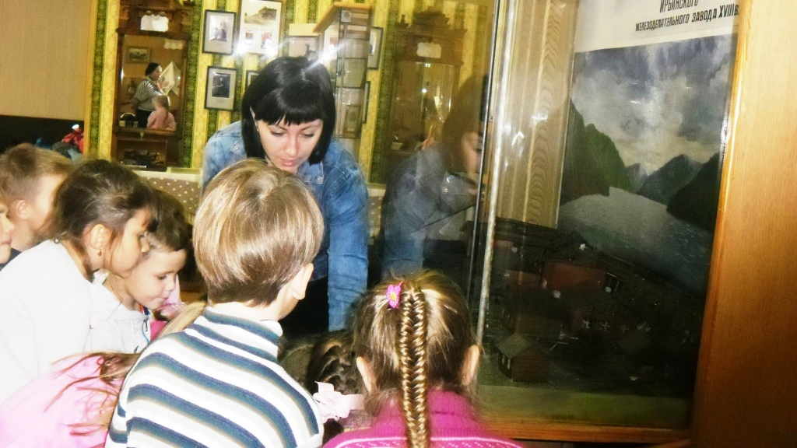
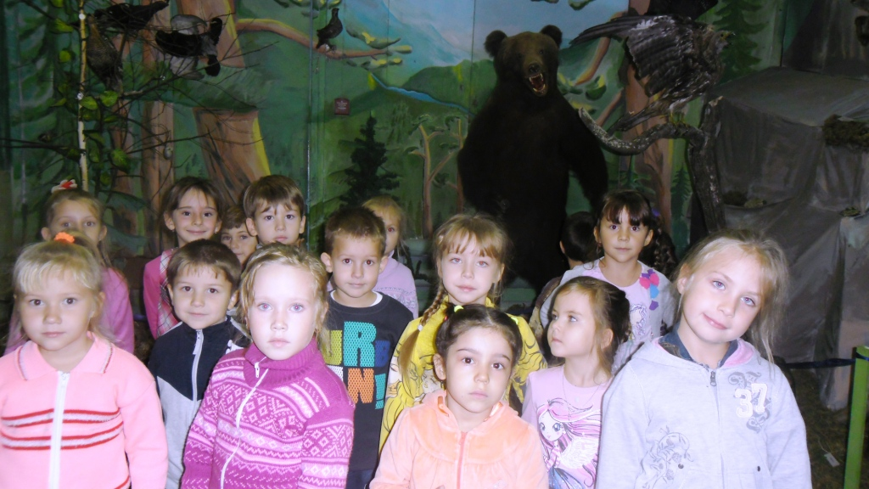
Ходим мы в музей все часто,
Нам с музеями всё ясно,
Очень нам они нужны,
Очень нам они важны.
Ведь глядят на экспонаты
С любопытством все ребята,
Потому что интересно,
И для сада нам полезно.

Slide 5
Цель:
Разработка активных методов ознакомления дошкольников с историей родного посёлка и края.

Slide 6
Задачи:
Апробировать и в ходе работы активные методы формирования представлений детей 5-7 лет об истории родного посёлка и края на основе взаимодействия с краеведческим музеем.
Использовать на ряду с традиционными экскурсиями в музей, НОД в детском саду с музейными предметами, которые проводит сотрудник музея.
Создать условия для закрепления представлений о истории родной земли, полученные на экскурсиях и занятиях, в разных видах творческой деятельности.

Slide 7
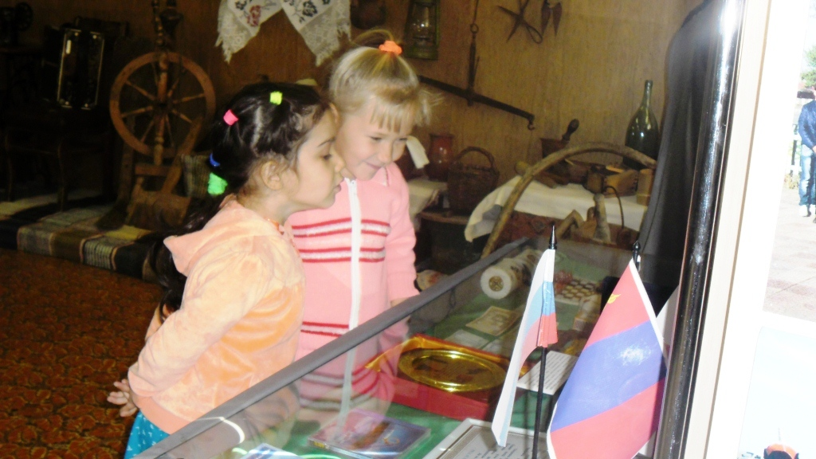
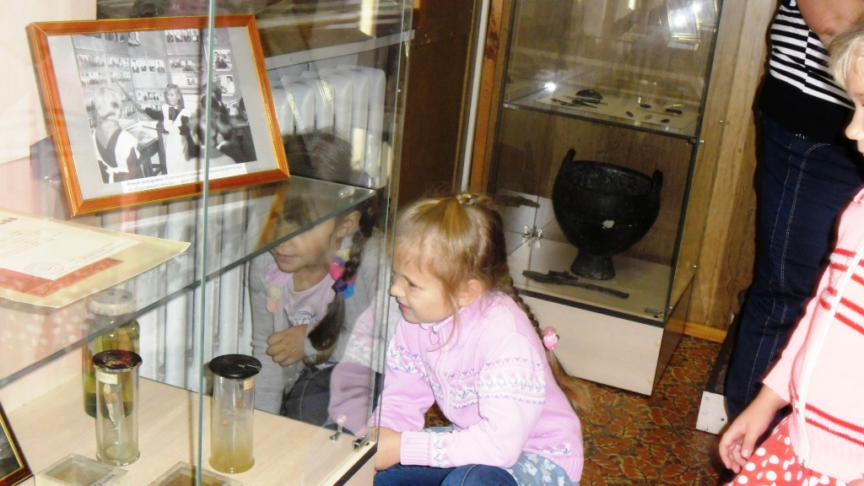
Скажу я вам, в музее
Всегда бывать я рад!
Открывши рот, глазею
На каждый экспонат.
Здесь дух неуловимый —
Дыханье старины,
Истории невинной
Стоим напротив мы.

Slide 8
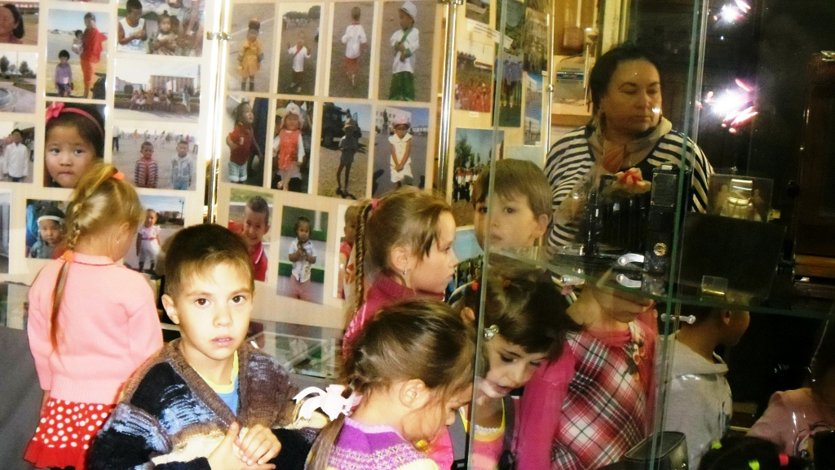
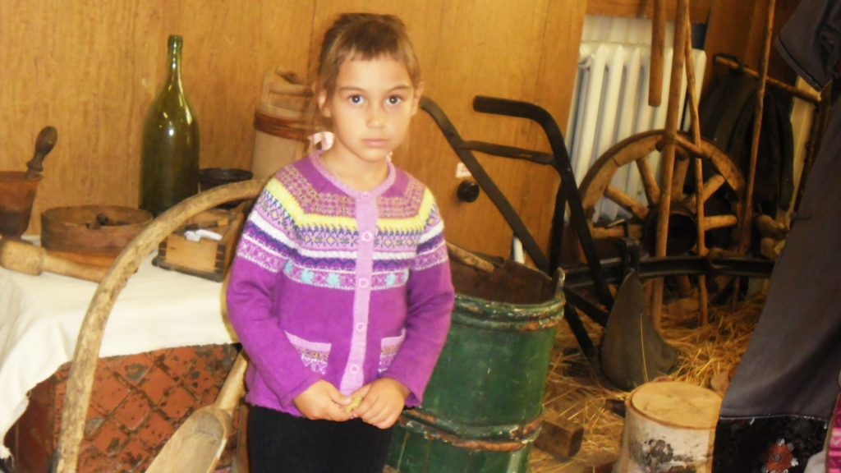
Чтоб окунуться в прошлое не надо
Машину времени, поверь, изобретать.
Переступи порог в музея залы,
И кажется — как будто время вспять.

Slide 9
Система взаимодействия ДОУ с Курагинским краеведческим музеем
Заключение договора о совместной работе
Составление плана совместной с музеем работы
Информирование родителей о проводимых мероприятиях
Совместные совещания по итогам года

Slide 10
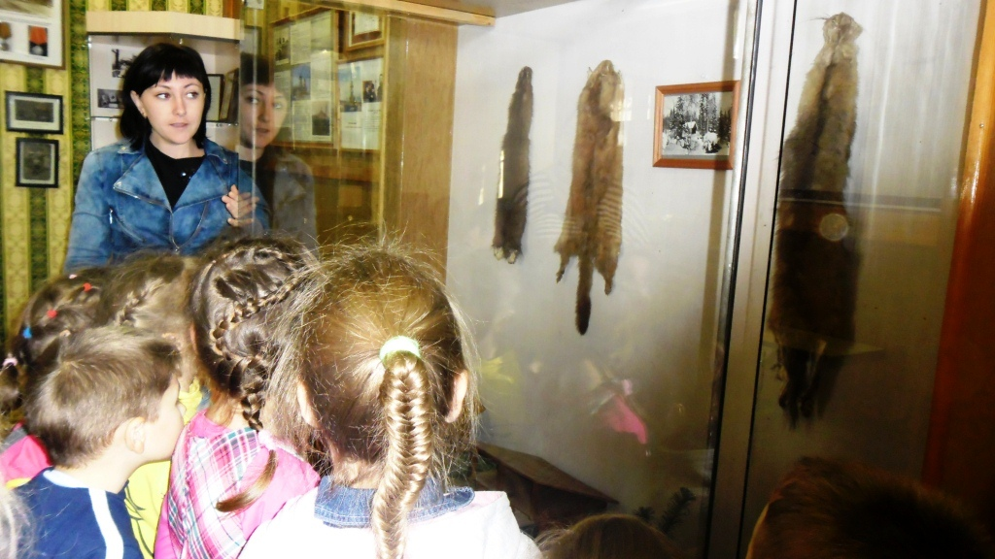
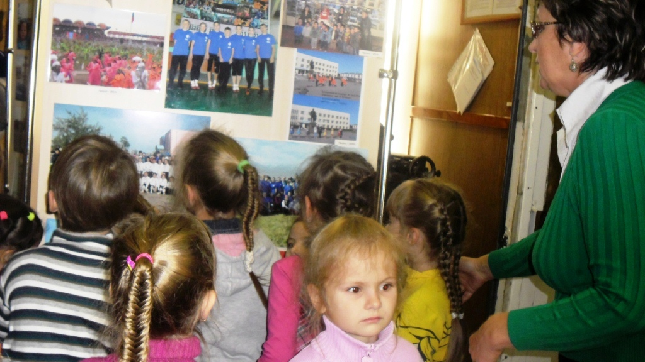
Мы по залам ходим-бродим,
Что-то ценное находим,
Нам здесь много неизвестно,
Оттого и интересно.
Вот идёт экскурсовод,
Группу целую ведёт,
Он на месте не стоит,
А всё время говорит.

Slide 11
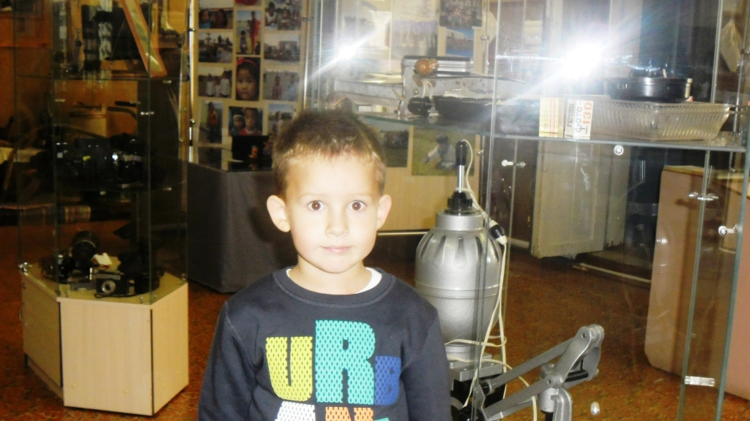
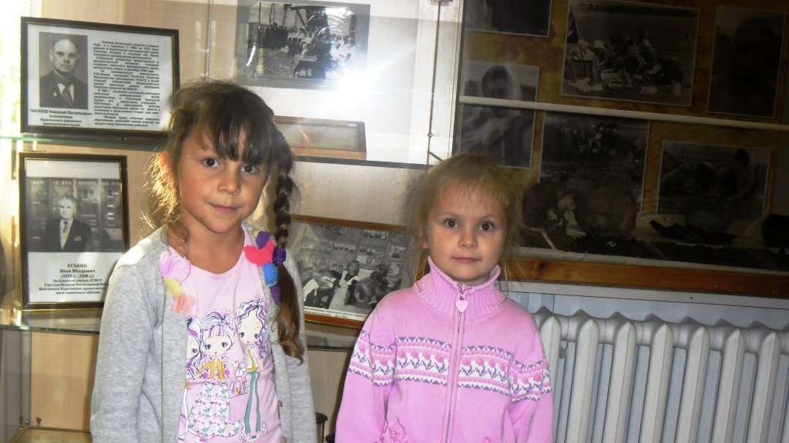
Чтобы вещи, не старея,
Ни один лежали год,
Выставляют их в музеях
И глядит на них народ.
В тишине музейных залов
(Помнить все о том должны)
Выставляется немало
Ценных фактов старины.

Slide 12
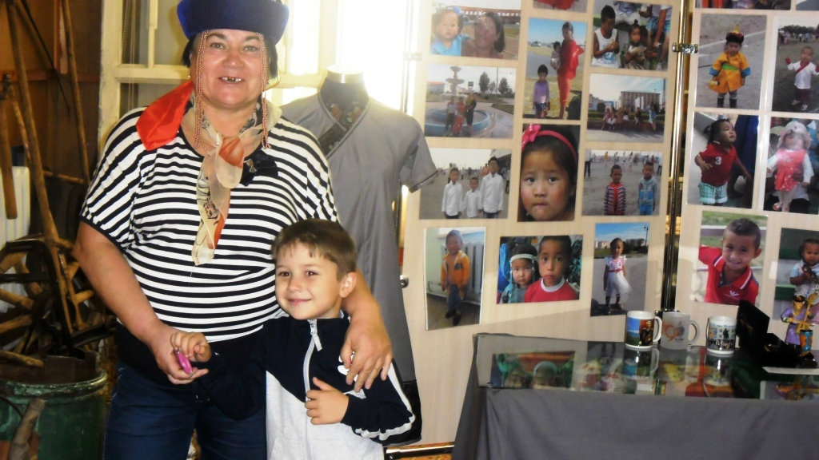
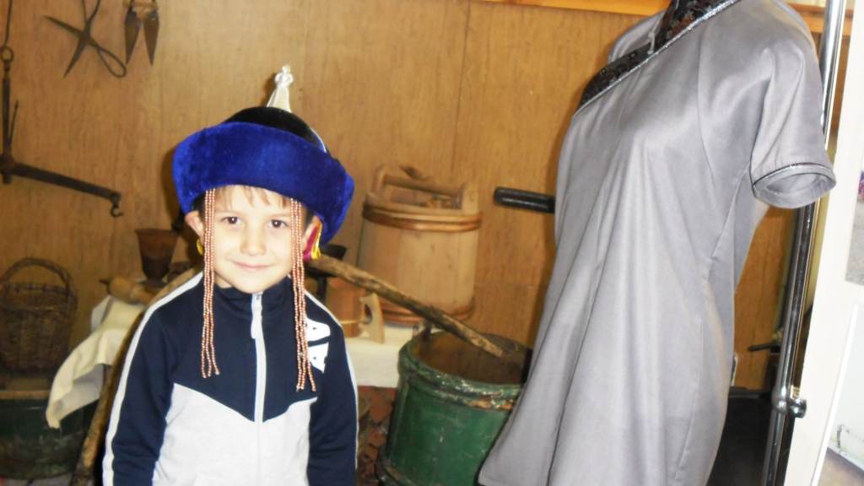

Slide 13
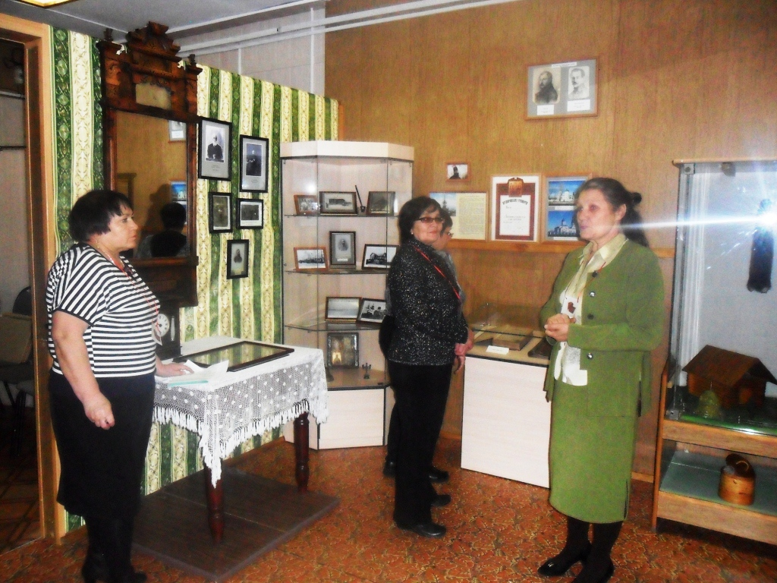
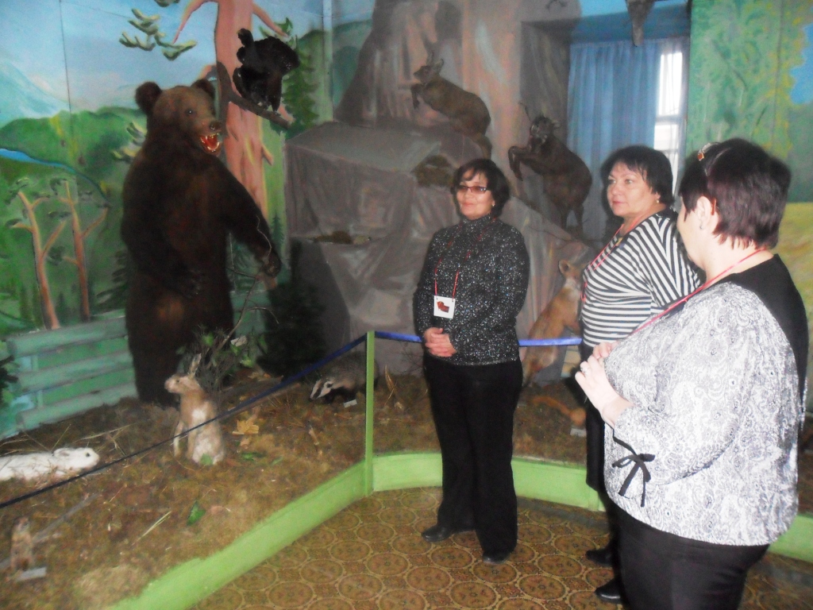

Пройдет и сто, и двести лет,
И триста лет пройдет,
Но каждый снимок и портрет
Любую вещь, любой предмет
Здесь сохранит народ.

Slide 14
Родоначальником краеведения в России можно по праву считать М. В.Ломоносова. Ещё в 18 веке он предложил использовать местных «краезнатцев» при подготовке хозяйственно-географической карты России. Термин «краеведение» введён в 1914 году историком В.Я.Улановым и географом И.Д.Маньковым.

Slide 15
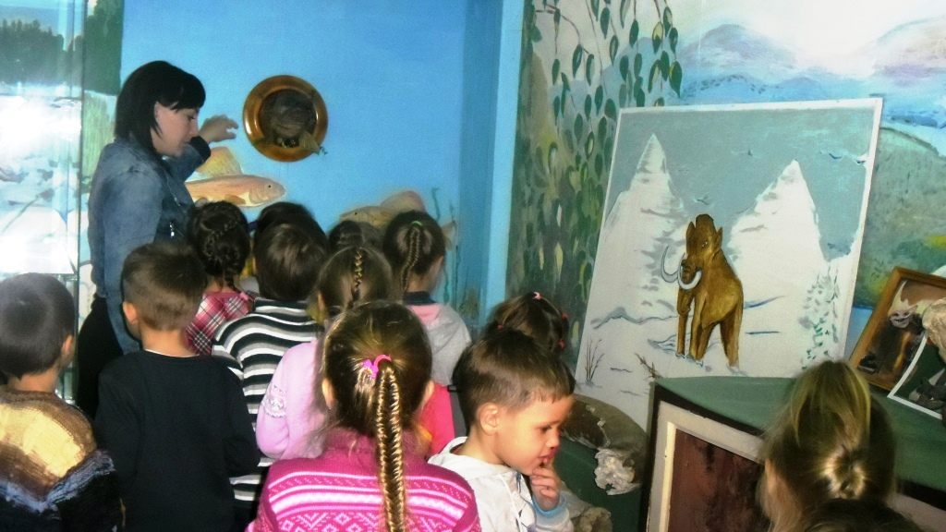
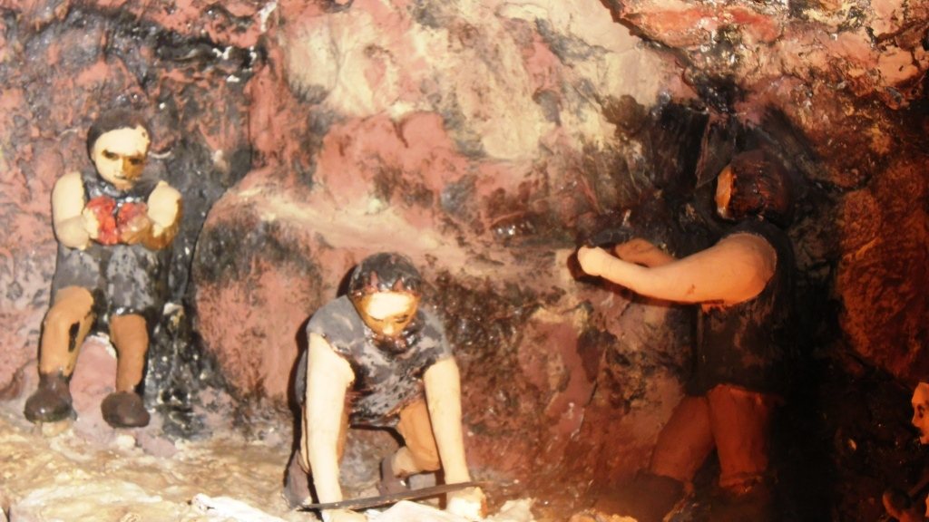
Эти странные, мрачные здания,
Их музеями проще зовут.
Вся история мироздания,
Артефакты — все собрано тут.
Можно встретить здесь и питекантропа,
Можно мамонту в глаз заглянуть.
И к подножью вулкана ведет тропа,
И хотелось бы с пушки пальнуть.

Slide 16

Результативность
Дети имеют представление:
О музее и музейном поведении
Об истории нашего посёлка
Имеют положительное эмоциональное отношение к прошедшим событиям.

Slide 17
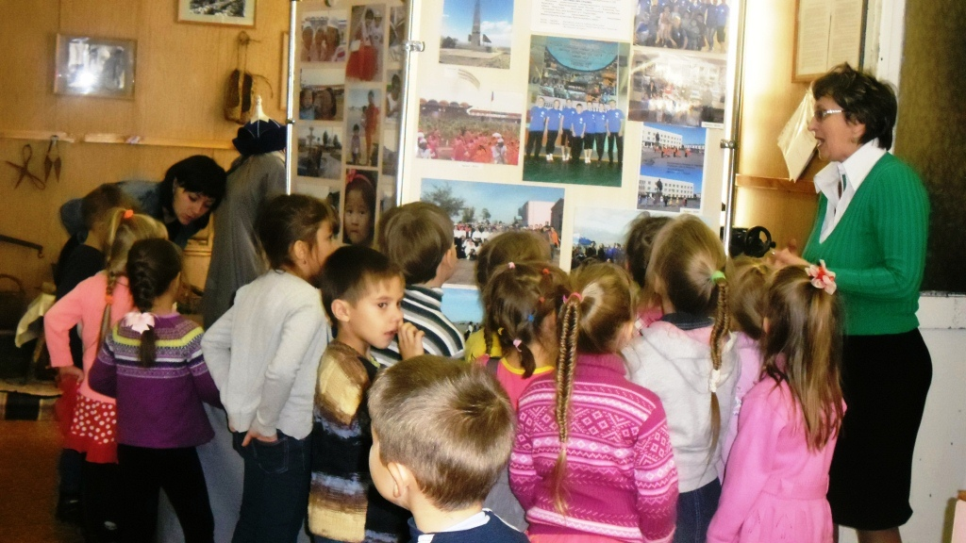

Slide 18
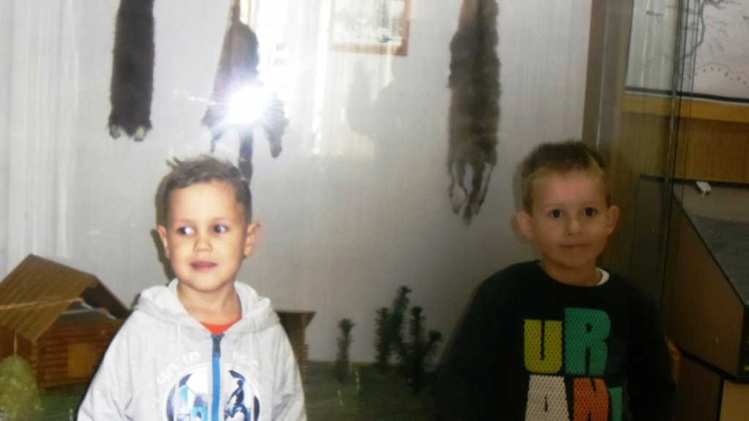
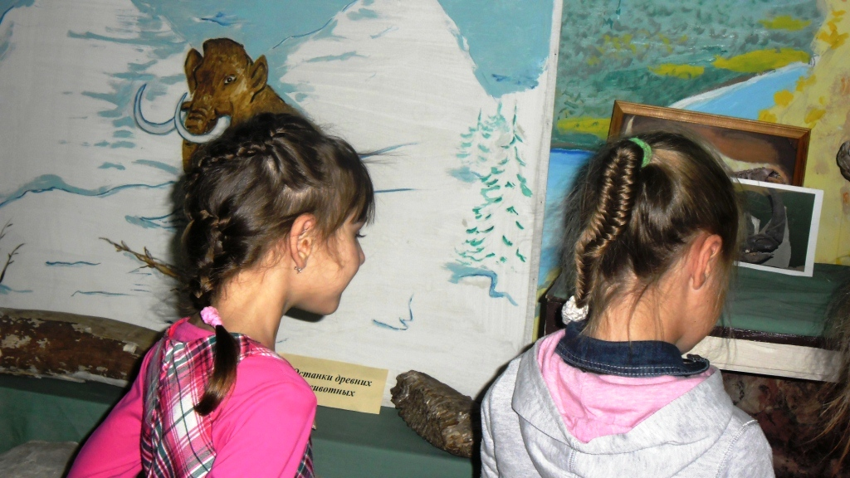
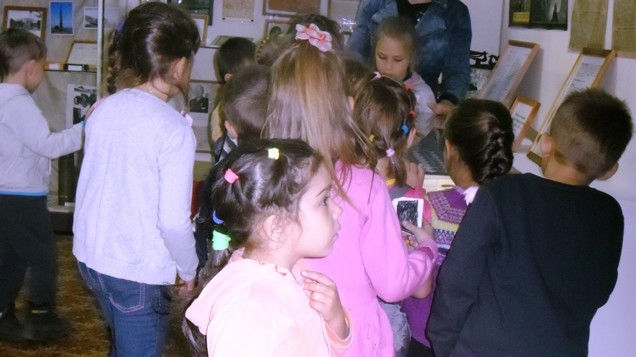

Slide 19
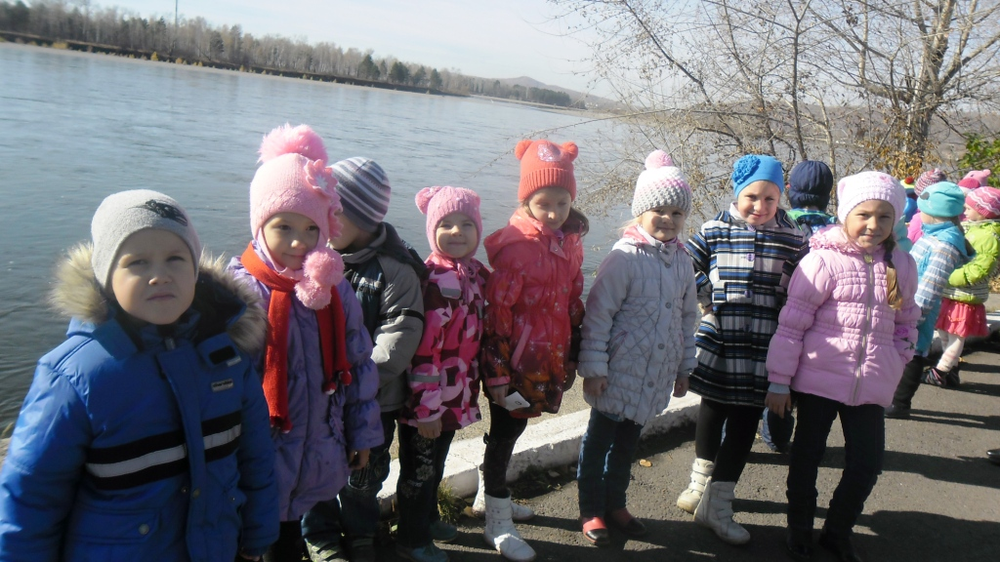
Пусть в музей тропа не зарастает,
Пусть мужает наша детвора,
Пусть быстрее каждый осознает:
Завтра вырастает из вчера.

